Slide 1
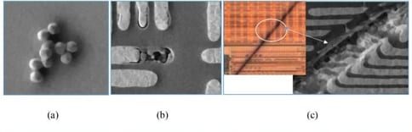

SF2X KVFG QDVIE.6E ET results
●
평가목적 ; M2 CMP barrier slurry 선택비 변경 평가
●
평가결과 ;
POR 대비 신규 conditioner 진행 시 AASI CD 동등 수준 (Δ-0.04 nm)
ET 결과 VCHN/MinA/VMA POR 대비 동등수준 / CMBSRP 2.1%p 열화
패턴 밀도 낮은 die 주변부 미연마 잔류물로 metal short 추정
Comb 구조 leakage POR 대비 2 order 증가
TDDB 결과 확인 뒤 호환 가능 판단됨 (M2 DC 기준)
●
M2 AASI CD
WAFER | MEAN (nm) | 3σ (nm) | RANGE (nm) | Δ vs TARGET
W10(POR) | 20.45 | 1.04 | 3.05 | +0.05
W07 | 20.39 | 1.30 | 4.26 | -0.01
W11 | 20.47 | 1.15 | 3.47 | +0.07
W14 | 20.42 | 1.17 | 3.43 | +0.02
W17 | 20.33 | 1.22 | 3.88 | -0.07
W23 | 20.45 | 1.24 | 3.62 | +0.05
POOLED | 20.42 | 1.18 | 4.26 | +0.02
CMP defect review SEM / post CMP defect review SEM

Slide 2
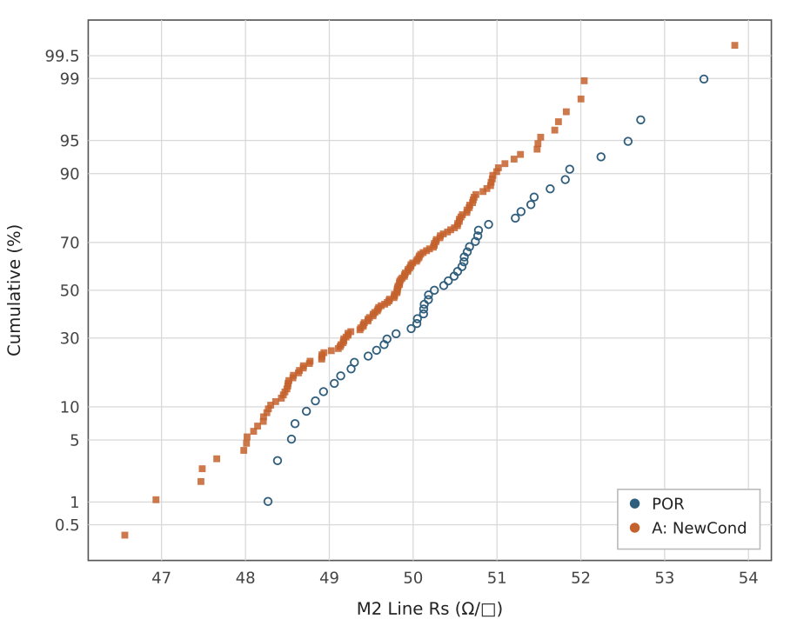
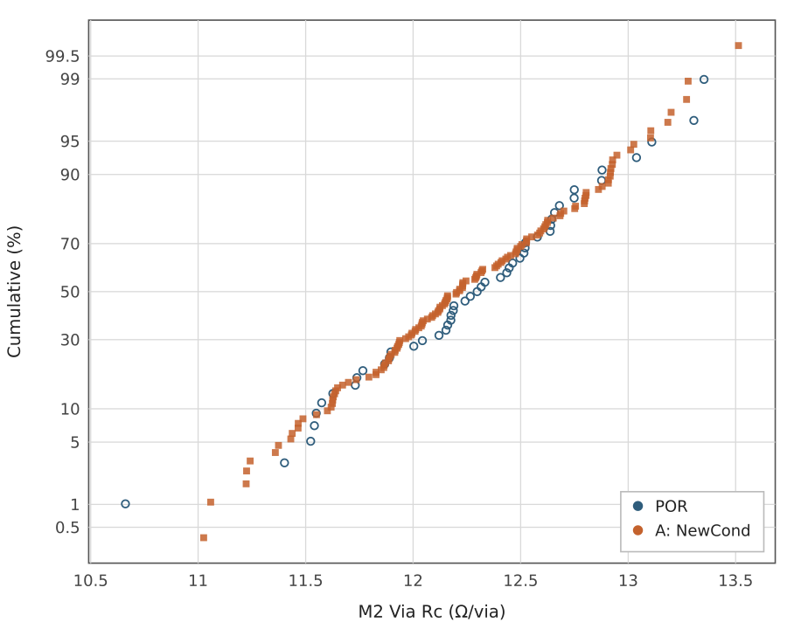
M2 Line Rs / Via Rc cumulative distribution
Split A: Line Rs -0.9% / Via Rc -0.7% (median, POR 대비)

